Slide 1
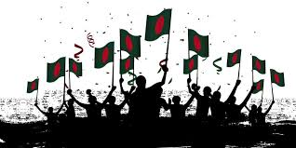
শুভেচ্ছা / স্বাগতম

Slide 2
শিক্ষক পরিচিতি
লতিফুল কবির
সহকারী শিক্ষক
শ্যামপুর আলীম মাদ্রাসা
সিরাজগঞ্জ সদর, সিরাজগঞ্জ

Slide 3
পাঠ পরিচিতি
বাংলাদেশ ও বিশ্বপরিচয়
অষ্টম শ্রেণি
অধ্যায়-দ্বিতীয়

Slide 4
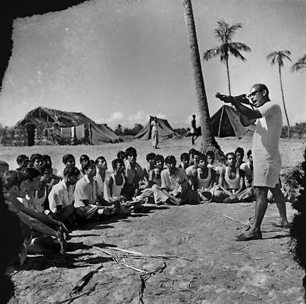
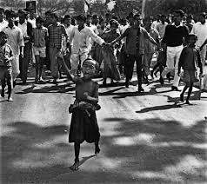
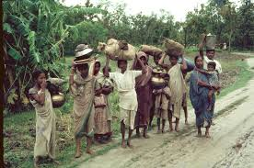
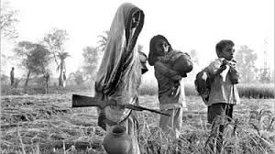
নিচের ছবিগুলি দেখি-

Slide 5
উপরের ছবিতে কি দেখলাম?
সম্ভাব্য উত্তর -
বাংলাদেশর মুক্তিযুদ্ধ

Slide 6
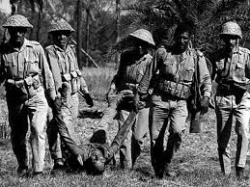
আজকের পাঠ --
বাংলাদেশর মুক্তিযুদ্ধ

Slide 7
শিখনফল
এই পাঠ শেষে শিক্ষার্থীরা ----
১। মুক্তিবাহিনী কারা ছিল তা বলতে পারবে।
২। মুক্তিযু্দ্ধের সময় বাংলাদেশ কয়টি সেক্টরে বিভক্ত ছিল তা বলতে পারবে।
৩। মুক্তিবাহিনীর সেক্টর গুলো বিশ্লেষণ করতে পারবে।
4। মুক্তিবাহিনী কিভাবে সংঘঠিত হয়েছে তা ব্যাখ্যা করতে পারবে।

Slide 8
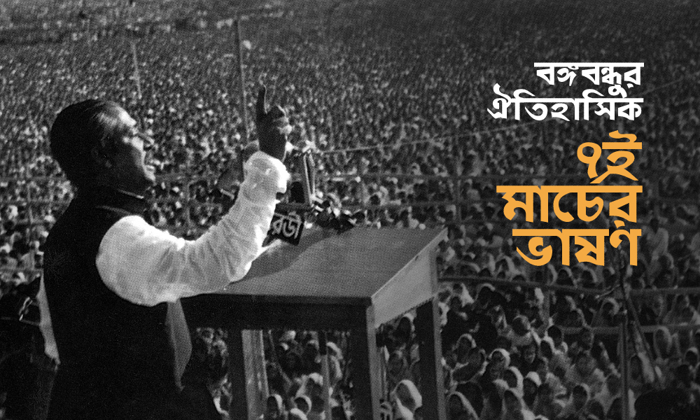
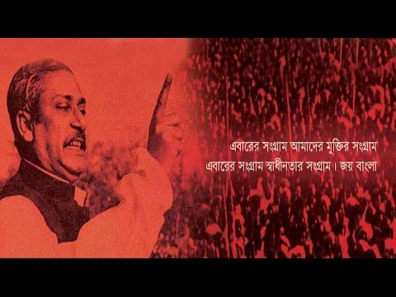
কিছু ছবি দেখি--
৭ই মার্চের ঐতিহাসিক ভাষণ

Slide 9
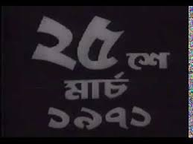
২৫ মার্চ ১৯৭১ সালের রাতে পাক-হানাদার বাহিনী 'অপারেশন সার্চ লাইট'-এর নামে নিরস্ত্র,ঘুমন্ত বাঙালির উপর নির্বিচারে চালায় বিশ্ব ইতিহাসের নৃশংসতম গণহত্যা।

Slide 10
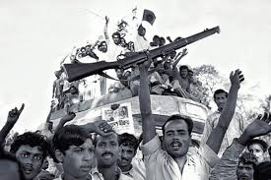
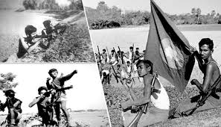
২৬ মার্চ ১৯৭১ সালে শুরু হয় আমাদের মুক্তিযুদ্ধ। কৃষক, শ্রমিক, ছাত্র, শিক্ষক, সশস্ত্র বাহিনীর বাঙালি সদস্যসহ জাতি-ধর্ম-বর্ণ, নারী-পুরুষ নির্বিশেষে সকলে মুক্তিযুদ্ধে অংশগ্রহণ করে।

Slide 11
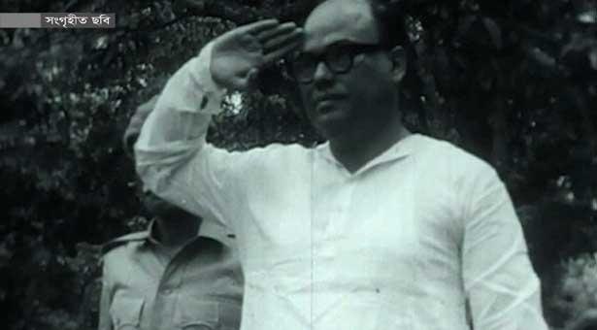
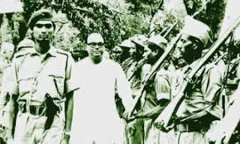
১৯৭১ সালের ১৭ই এপ্রিল শপথ নেয় মুজিবনগর সরকার

Slide 12
চল ভিডিও দেখি

Slide 13
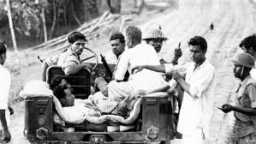
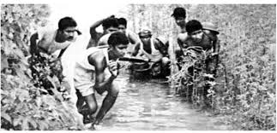
মুক্তিযুদ্ধ পরিচালনার জন্য মুজিবনগর সরকারের উদ্যোগে ১১ জুলাই ১৯৭১ সালের মুক্তিবাহিনী গঠন করা হয়।

Slide 14
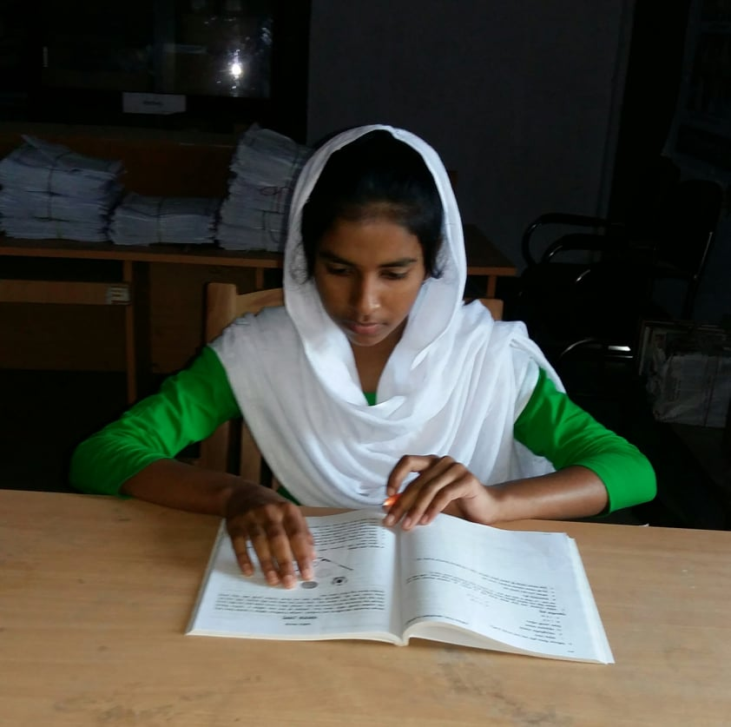
একক কাজ--
মুক্তিবাহিনী কারা ছিল ?

Slide 15
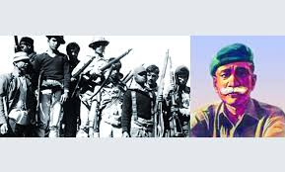
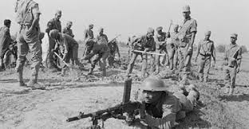
১৯৭১ সালের ১২ই এপ্রিল কর্নেল আতাউল গণি ওসমানী তেলিয়াপাড়া ( সিলেট ) হেডকোয়ার্টারে সশস্ত্র বাহিনীর দায়িত্ব গ্রহণ করেন। ১৯৭১ সালের ১২ই এপ্রিল ওসমানীকে সশস্ত্র বাহিনীর সর্বাধিনায়ক নিয়োগ করা হয়। ১১-১২ই জুলাই এর মধ্যে বাংলাদেশ মুক্তি বাহিনীকে সংঘটিত করবার গুরুতর পদক্ষেপ নেয়া হয়। কোলকাতাতে সেক্টর কমান্ডারদের একটি সভায় যুদ্ধের কৌশল , বিদ্যমান সমস্যা এবং ভবিষ্যৎ প্রতিরোধ পরিকল্পনার ওপর আলোকপাত করে চারটি সিদ্ধান্ত নেয়া হয়

Slide 16
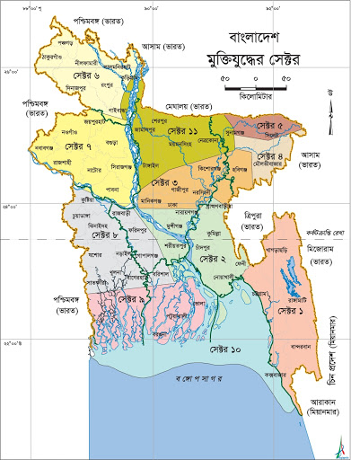
মুক্তিযুদ্ধের১১টি সেক্টর

Slide 17
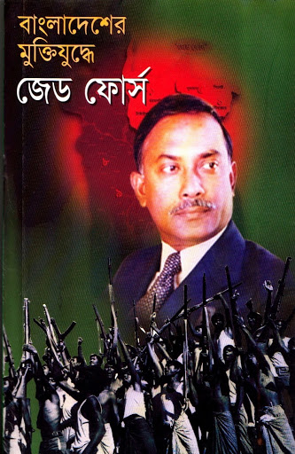
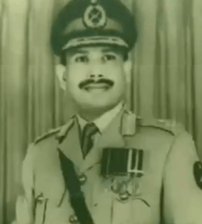
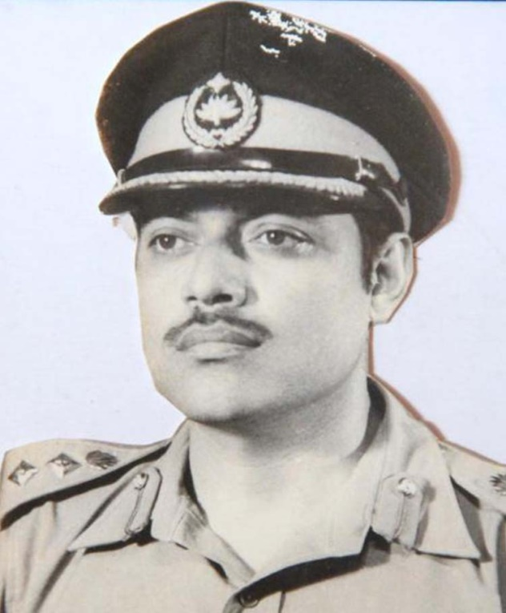
ব্রিগেড ফোর্স
মেজর জিয়াউর রহমান
মেজর কে.এম শফিউল্লাহ
মেজর খালেদ মোশাররফ
রণাঙ্গনে সেক্টর সাব-সেক্টরের পাশাপাশি তিনটি ব্রিগের্ড ফোর্সে বিভাগ করা হয়। যেমন: মেজর জিয়াউর রহমান ছিলেন“জেড ফোর্স”, মেজর কে.এম শফিউল্লাহ ছিলেন“এস ফোর্স”, মেজর খালেদ মোশাররফ ছিলেন “কে-ফোর্স” এ অধিনায়ক।

Slide 18
মুক্তিবাহিনী সরকারী পর্যায় দু’টি শাখায়ঃ-
১। নিয়মিত, ২। অনিয়মিত
নিয়মিত বাহিনী:-(সৈনিক, উচ্চপদস্থ কর্মকর্তা , অবসর প্রাপ্ত সেনা ,নৌ-বাহিনী, বিমান,পুলিশ ) মুক্তিফৌজ গড়ে তোলো
অনিয়মিত বাহিনীঃ-ছাত্র ,যুবক,শ্রমিক,কৃষকও সকল পর্যায়ের মুক্তিযোদ্ধা নিয়ে গঠিত হয়। এদের বলাহত “গণবাহিনী”
আঞ্চলিক বাহিনী:-সেক্টর এলাকার বাইরে আঞ্চলিক পর্যায়ে যেসব বাহিনী গড়ে উঠে তাদের মধ্যে টাঙ্গাইলে-কাদেরিয়া বাহিনী ,গোপালগঞ্জে- হেমায়েত বাহিনী, ভালুকা,ময়মনসিংহে-আফসার বাহিনী,সিরাজগঞ্জে লতিফ মির্জা বাহিনী
আরো ছিল ঢাকার গেরিলা দল বা‘ক্র্যাক প্লাটুন’ যাদের কাজ ছিল ঢাকা শহরে বড় বড় স্থাপনায় গ্রেনেট বোমা ইত্যাদি দিয়ে আক্রমন করে শটকে পড়া, নৌ পথে“অপারেশন জ্যাকপট” নামে গেরিলা বাহিনী বিভিন্ন নৌযানে,যুদ্ধ জাহাজে আক্রমন করা

Slide 19
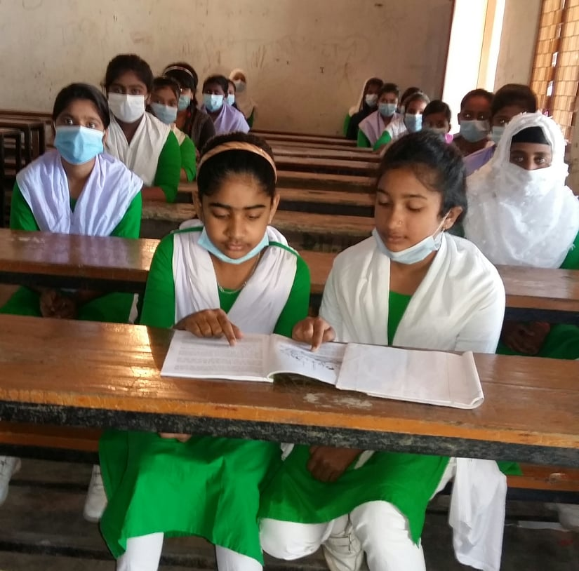
জোড়ায় কাজ
মুক্তিবাহিনী কিভাবে সংগঠিত হয়েছিল?

Slide 20
মূল্যায়ণ
ভূল উত্তর
ধন্যবাদ সঠিক হয়েছে
১। মুক্তিবাহিনীর সর্বাধিক নায়ক কে ছিলেন ?
ক। মেজর জিয়াউর রহমান
খ। কর্নেল এম.এ.জি ওসমানী
গ। মেজর খালেদ মোশাররফ
ঘ। ক্যাপ্টেন এ.কে খন্দকার
২। মুজিবনগর সরকার কত তারিখে গঠিত হয় ?
ক। ১০ এপ্রিল -১৯৭১ সালে
খ। ১১ এপ্রিল-১৯৭১ সালে
গ। ১২ এপ্রিল-১৯৭১ সালে
ঘ। ১৩ এপ্রিল -১৯৭১ সালে
৩। নৌ কমান্ডো,সমুদ্র উপকূলীয় ছিল ?
ক। ১০ নং সেক্টর
খ। ৯নং সেক্টর
গ। ৮ নং সেক্টর
ঘ। ৭ নং সেক্টর

Slide 21
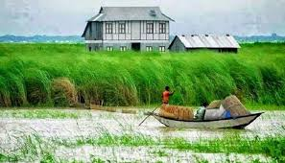
বাড়ির কাজ
বাংলাদেশের মানচিত্র অঙ্কন করে মুক্তিযুদ্ধের সেক্টর
গুলো চিহ্নিত করে আনবে।

Slide 22
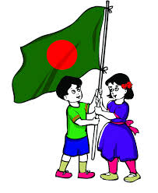
খোদা হাফেজ

